Slide 1
Αξιολόγηση διαδικτυακών πηγών και εντοπισμός παραπληροφόρησης
Δημιουργία παρουσίασης από τους Yael Rozenblum και Dr. Keren Dalyot, Σχολή Εκπαίδευσης στην Επιστήμη και την Τεχνολογία, Ισραήλ

Slide 2
ΣΩΣΤΟ Ή ΛΑΘΟΣ;
2. Η κατανάλωση τόνου βοηθά στη διατήρηση της υγείας της καρδιάς
3. Η ζάχαρη από τα φρούτα είναι υγιεινή επειδή είναι από τα φρούτα
1. Η σοκολάτα βοηθάει στη συγκέντρωση
4. Ο τόνος περιέχει υδράργυρο και πρέπει να αποφεύγεται
5. Το τηγάνισμα καταστρέφει το ελαιόλαδο και μπορεί να προκαλέσει καρκίνο
6. Η σοκολάτα προκαλεί ακμή

Slide 3
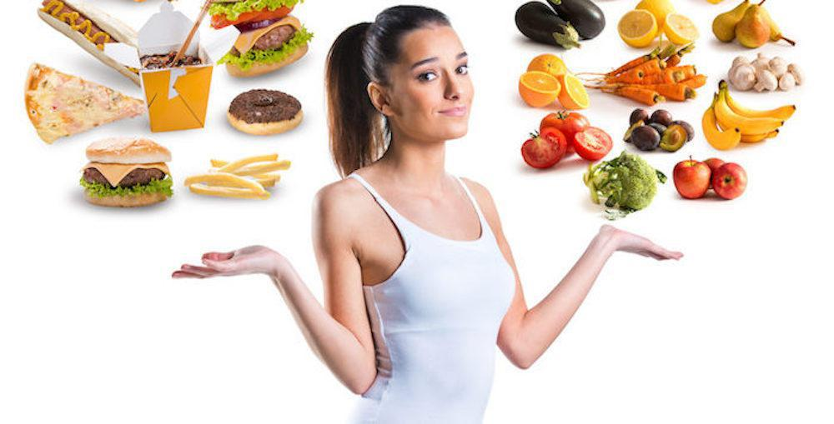
Ποιες αποφάσεις σχετικά με τη διατροφή λάβατε χθες ή κατά την προηγούμενη εβδομάδα;
https://www.danversdocs.com/blog/what-to-eat-and-not-eat-to-prevent-high-blood-pressure

Slide 4

Τι θα κάνατε αν διαβάζατε αυτό το tweet; Θα τρώγατε ξανά μαύρη σοκολάτα;
Tweet
USA TODAY
©USATODAY
Έρευνες δείχνουν ότι η σοκολάτα με τουλάχιστον 70% κακάο μπορεί να υποστηρίξει τη γνωστική, ενδοκρινική και καρδιαγγειακή υγεία. usat.ly/2r2jGqw
7:35 π.μ. - 27 Απρ 2018 • Hootsuite
247 Retweet
95 Tweet με παράθεση
594 Επισημάνσεις "Μου αρέσει"

Slide 5
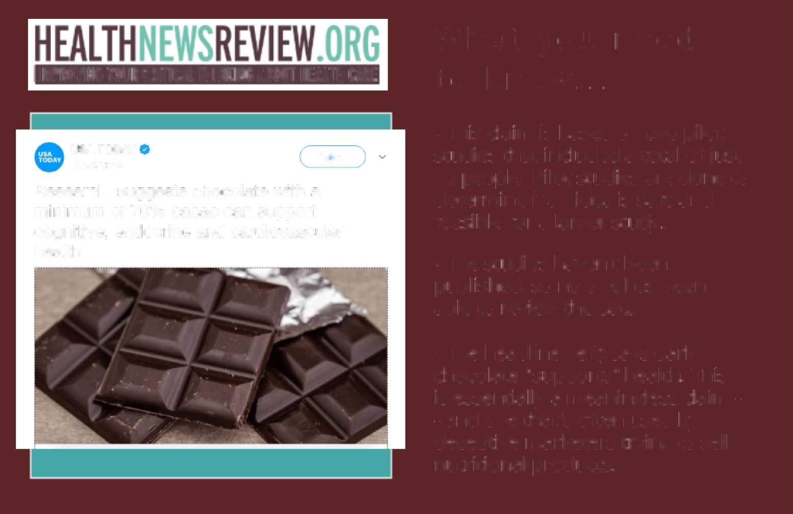
Τι πρέπει να γνωρίζετε...
• Ο ισχυρισμός αυτός βασίζεται σε δύο πιλοτικές μελέτες που περιλάμβαναν συνολικά μόλις 10 άτομα. Οι πιλοτικές μελέτες πραγματοποιούνται για να προσδιοριστεί εάν μια ιδέα είναι ασφαλής και εφικτή για μια μεγαλύτερη μελέτη.
• Οι μελέτες δεν έχουν δημοσιευθεί, οπότε κανείς δεν έχει ελέγξει τα δεδομένα.
• Ο τίτλος (αριστερά) λέει ότι η μαύρη σοκολάτα «υποστηρίζει» την υγεία. Ουσιαστικά, πρόκειται για έναν ανούσιο ισχυρισμό - ο συγκεκριμένος ισχυρισμός χρησιμοποιείται συχνά από υπεύθυνους μάρκετινγκ που προσπαθούν να πουλήσουν διατροφικά προϊόντα με παραπλανητικά μέσα.
ΠΩΣ ΝΑ ΒΕΛΤΙΩΣΕΤΕ ΤΗΝ ΚΡΙΤΙΚΗ ΣΚΕΨΗ ΣΑΣ ΣΧΕΤΙΚΑ ΜΕ ΤΗ ΦΡΟΝΤΙΔΑ ΤΗΣ ΥΓΕΙΑΣ ΣΑΣ
USA TODAY
USATODAY
Ακολουθήστε
Έρευνες δείχνουν ότι η σοκολάτα με τουλάχιστον 70% κακάο μπορεί να υποστηρίξει τη γνωστική, ενδοκρινική και καρδιαγγειακή υγεία.
Πηγή: https://www.healthnewsreview.org/2018/05/dark-chocolate-and-health-fudging-the-evidence-with-usa-today/

Slide 6
Τι μπορούμε να κάνουμε λοιπόν;
Ορισμένοι προτεινόμενοι δείκτες αξιολόγησης
Αρμοδιότητα του
Α) Συντάκτη (προσόντα, αλλά και οι ειδικοί στους οποίους βασίζεται).
Β) Εκδότη (η πλατφόρμα).
Αντικειμενικότητα - Μπορείτε να προσδιορίσετε τα συμφέροντα του εκδότη/συντάκτη;
Πόσο πρόσφατες είναι οι πληροφορίες;

Slide 7
Κριτήριο |  | Ο βαθμός στον οποίο το κριτήριο εντοπίζεται στην πηγή πληροφόρησης
 |  | Δεν εντοπίζεται (-) | Εντοπίζεται μερικώς (+) | Εντοπίζεται σε μεγάλο βαθμό (++)
Αρμοδιότητα | συντάκτης | Ο συντάκτης του κειμένου δεν ασχολείται με το εν λόγω θέμα και δεν είναι σαφές από τα όσα γράφει αν παίρνει συνέντευξη από ειδικούς στον εν λόγω τομέα. | Ο συντάκτης του κειμένου είναι άγνωστος ή είναι άγνωστο σε ποιον βαθμό είναι εξοικειωμένος με τον τομέα ή βασίζεται σε λεγόμενα συνομιλητών από τους οποίους παίρνει συνέντευξη, οι οποίοι όμως δεν είναι ειδικοί στον εν λόγω τομέα. | Ο συντάκτης του κειμένου είναι ευρέως γνωστός σε αυτόν τον τομέα ή εκπρόσωπος ενός ευρέως γνωστού φορέα στον τομέα, ή βασίζεται σε γνώμες ειδικών στον τομέα και αναφέρει τα λεγόμενά τους.
 | εκδότης | Η πηγή όπου δημοσιεύονται οι πληροφορίες είναι άγνωστη ή δεν σχετίζεται με τον εν λόγω τομέα. | Η πηγή όπου δημοσιεύονται οι πληροφορίες είναι άγνωστη ή είναι άγνωστος ο βαθμός στον οποίο σχετίζεται με τον εν λόγω τομέα. | Η πηγή όπου δημοσιεύονται οι πληροφορίες είναι ευρέως γνωστός φορέας στον χώρο, γνωστή εφημερίδα ή γνωστός εκδότης βιβλίων.
Αντικειμενικότητα |  | Οι πληροφορίες δεν είναι αντικειμενικές. Είναι πιθανό ο εκδότης να ενδιαφέρεται για την απόκρυψη ή την αποκάλυψη δεδομένων. Ο συντάκτης παρουσιάζει τις θέσεις του σαν να είναι λογικές. | Η αντικειμενικότητα του εκδότη πληροφοριών είναι άγνωστη. Μερικές φορές υπάρχει ένα μείγμα από γεγονότα και απόψεις. | Ο εκδότης των πληροφοριών δεν ενδιαφέρεται για την προβολή ψευδών δεδομένων. Είναι αναγνωρισμένος ή ανήκει σε αντικειμενικό ερευνητικό ίδρυμα ή δημόσιο φορέα χωρίς εμπορικό συμφέρον για το εν λόγω θέμα. Δεν παρατηρείται ανάμειξη γεγονότων και απόψεων.
Πρόσφατες/ενημερωμένες |  | Οι πληροφορίες είναι παρωχημένες ή η ημερομηνία γραφής είναι άγνωστη. Δεδομένου του θέματος στο οποίο αναφέρεται το κείμενο, στο χρονικό διάστημα από τη δημοσίευση, είναι πιθανό να έχουν σημειωθεί καινοτομίες στον τομέα. | Οι πληροφορίες είναι αρκετά παρωχημένες. Δεδομένου του θέματος στο οποίο αναφέρεται το κείμενο, στο χρονικό διάστημα από τη δημοσίευση, είναι πιθανό να έχουν σημειωθεί καινοτομίες. | Οι πληροφορίες είναι πολύ πρόσφατες. Στην περίπτωση πληροφοριών με τη μορφή ειδήσεων, υπάρχει συσχέτιση μεταξύ της ημερομηνίας γραφής και των ημερομηνιών του καλυπτόμενου συμβάντος, και υπάρχουν ενημερωμένοι σύνδεσμοι

Slide 8
Χρήση κριτηρίων για την αξιολόγηση πληροφοριών σχετικά με τα τρόφιμα
Σε μικρές ομάδες
Κάθε ομάδα λαμβάνει:
Α) ένα πίνακα αξιολόγησης
Β) συνδέσμους με 2 πηγές πληροφόρησης
Συμπληρώστε τον πίνακα για κάθε πηγή
Επιλέξτε ένα εκπρόσωπο για να παρουσιάσει μία πηγή και χρησιμοποιήστε τον πίνακα αξιολόγησης στην τάξη.

Slide 9

Περίληψη
Όταν διαβάζετε πληροφορίες που σχετίζονται με την επιστήμη και τα τρόφιμα στα μέσα κοινωνικής δικτύωσης ή στα παραδοσιακά μέσα ενημέρωσης. Σκεφτείτε, θυμηθείτε τα παραπάνω και αξιολογήστε:
Φύση της επιστήμης και του επιστημονικού έργου – έχουμε πληροφορίες σχετικά με επιστημονικά στοιχεία; Μπορούμε να τα αξιολογήσουμε; Ξέρουμε κάποιον που μπορούμε να ρωτήσουμε;
Ποια είναι η αρμοδιότητα του συντάκτη ή του εκδότη, ώστε να κάνει αυτούς τους ισχυρισμούς;
Ποια είναι τα υποκείμενα συμφέροντα για τη δημοσίευση αυτών των πληροφοριών;
Πόσο πρόσφατες είναι;

Slide 10
Ευχαριστώ

